Slide 1
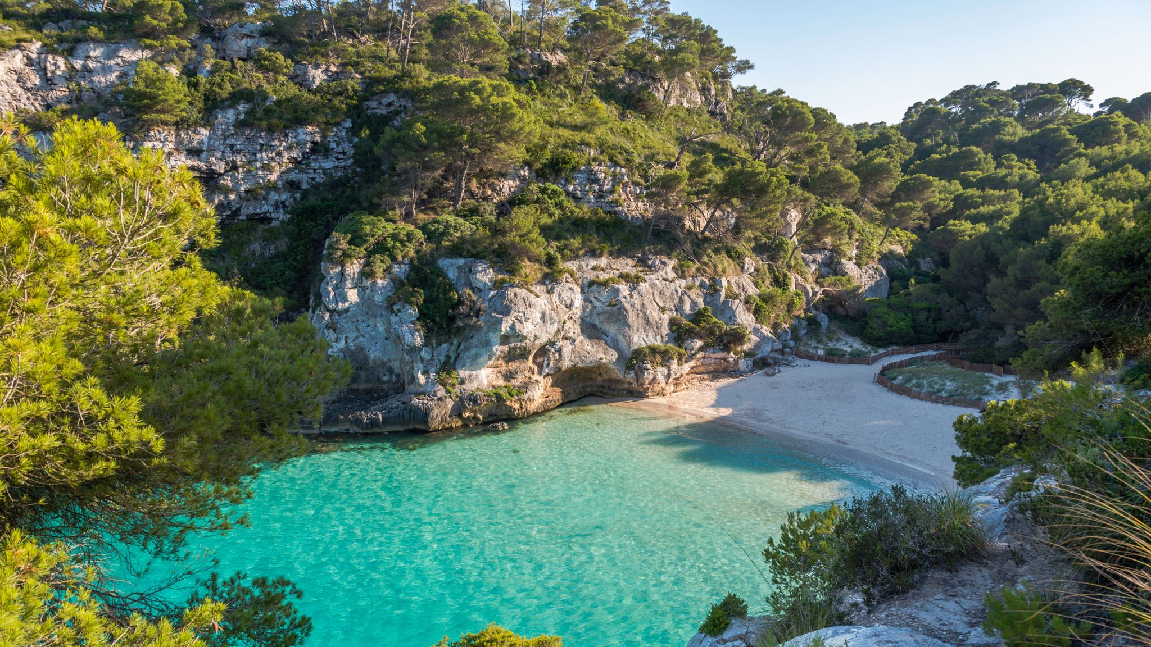
Parki narodowe w Grecji
Zapraszam

Slide 2
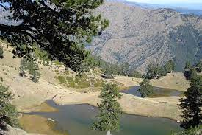
Park Narodowy Pindos
Znany też jako Valia Kalda leży w odosobnionym regionie północno-wschodniej części pasma, na północ od miejscowości Metsovo i na południe od Perivoli. Zajmuje powierzchnię ok. 7000 ha, został utworzony w 1966 r.

Slide 3
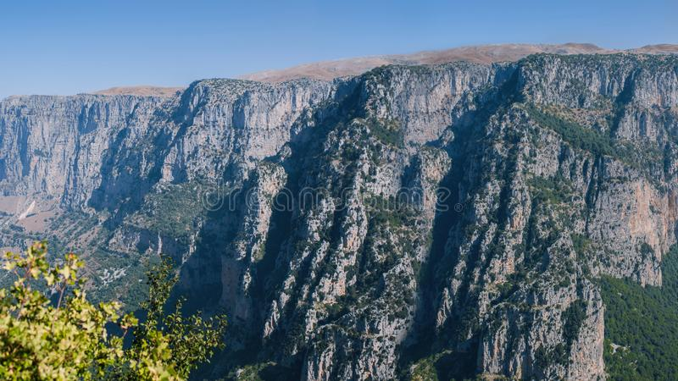
Park Narodowy Vikos Gorge
To kanion w Grecji . Występuje w Epirze , w północnej Grecji, 40 km na północ od miasta Janina . Rzeka na dnie wąwozu to Voïdomatis .

Slide 4
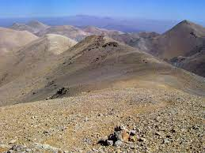
Park Narodowy Lefka Ori
Góry w zachodniej części Krety, w Grecji. Najwyższym szczytem górskim jest Pachnes o wysokości 2453 m n.p.m., drugi pod względem wysokości szczyt Krety. W górach tych znajduje się jeden z najdłuższych w Europie wąwozów – Samaria. Na wschodnich zboczach góry położone jest słodkowodne jezioro Kurna.

Slide 5
Źródła: strony www.wikipedia.pl
Prace wykonali
Karol Potiopa
Marcin Gasiuk
Szymon Gasiuk
Patryk Gajewski
Aleksander Sawczuk
Maciej Leszczyński
👍

